Slide 1

Sistem Penjadwalan Transportasi Publik
Algoritma
Divide and Conquer

Slide 2
KELOMPOK 15
Anggota Kelompok :
Gardavi Nabhan Gussasy (2023071010)
Syauqi Athfal Akhyar (2023071020)
Mata Kuliah : Desain Analisis Algoritma
Riny Nurhajati, S.T., M.T.I.

Slide 3

Algoritma
Divide and Conquer
Algoritma Divide and Conquer adalah metode pemecahan masalah yang membagi masalah besar menjadi submasalah yang lebih kecil, menyelesaikan setiap submasalah secara terpisah, dan menggabungkan hasilnya untuk mendapatkan solusi akhir.
Kami menemukan bahwa algoritma ini sangat menarik karena memiliki kapabiltas untuk menyelesaikan suatu masalah yang kompleks dengan mudah, sehingga kami memutuskan untuk memilih dan menggunakan algoritma divide and conquer untuk tugas kelompok ini.
Selain itu, terdapat 4 kelebihan yang kami dapatkan dari algoritma ini, diantaranya yaitu :
>>>
“A man is a Wolf to Another Man”
Latin Proverb

Slide 4
LATAR BELAKANG MASALAH
Transportasi publik adalah elemen penting dalam sistem mobilitas perkotaan. Kota-kota besar di Indonesia, seperti Jakarta, Surabaya, dan Bandung, menghadapi masalah kemacetan kronis yang memengaruhi produktivitas ekonomi, kualitas hidup, dan lingkungan. Dalam hal ini, penjadwalan transportasi publik memainkan peran kunci, namun terdapat beberapa tantangan utama yang menyebabkan masalah terus berlangsung, yaitu :
1. Ketidakseimbangan Distribusi Kendaraan
Pada jam sibuk (pagi dan sore), ketersediaan kendaraan sering tidak mencukupi di lokasi dengan jumlah penumpang tinggi, seperti stasiun pusat, terminal, dan kawasan bisnis.
Sebaliknya, pada jam non-sibuk, banyak kendaraan yang tidak dimanfaatkan secara optimal, menyebabkan inefisiensi operasional.
2. Waktu Tunggu yang Panjang
Penumpang sering kali menghadapi waktu tunggu yang tidak terduga karena jadwal yang tidak sinkron dengan pola perjalanan. Hal ini menurunkan pengalaman pengguna dan kepercayaan terhadap transportasi publik.
3. Kapasitas yang Tidak Termanfaatkan
Banyak kendaraan beroperasi dengan kapasitas rendah, terutama pada jalur tertentu yang kurang padat. Ini menciptakan pemborosan sumber daya seperti bahan bakar dan biaya operasional.
4. Dampak Lingkungan
Kemacetan akibat buruknya pengelolaan transportasi publik berkontribusi pada emisi karbon yang signifikan. Dengan meningkatnya perhatian global terhadap keberlanjutan, efisiensi transportasi publik menjadi kebutuhan mendesak.
5. Kompleksitas Manajemen Sistem Transportasi
Kota besar memiliki jaringan transportasi yang kompleks, melibatkan berbagai moda (bus, kereta, angkutan kota). Pengelolaan jadwal secara manual atau tanpa teknologi sering kali tidak mampu mengakomodasi dinamika lalu lintas dan pola perjalanan.
“We Never Forget What We Endeavor to Forget.”
Marganrote

Slide 5
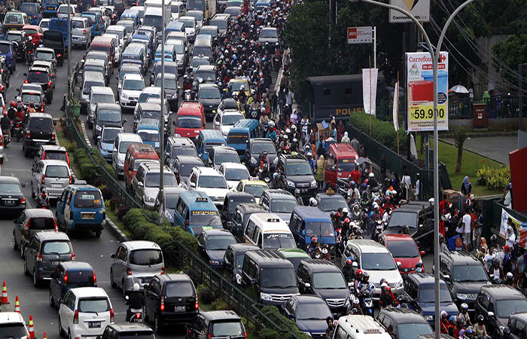
Kerugian yang Disebabkan oleh Kemacetan
Menurut data Kementerian Perhubungan, kemacetan di kota besar seperti Jakarta, Surabaya, dan Bandung menyebabkan kerugian ekonomi hingga Rp 65 triliun per tahun di Jakarta dan Rp 15 triliun per tahun di kota-kota metropolitan lainnya. Hal ini disebabkan rendahnya pangsa penggunaan transportasi umum, yang masih di bawah 20%.
Infrastruktur angkutan massal di kota besar belum memadai untuk memenuhi kebutuhan mobilitas harian masyarakat, menyebabkan penumpukan kendaraan di jalan dan waktu perjalanan yang lebih lama.
Guru Besar IPDN Djohermansyah menekankan pentingnya edukasi untuk mengubah kebiasaan masyarakat agar beralih dari kendaraan pribadi ke angkutan umum. Langkah ini perlu didukung oleh peraturan tarif, subsidi operasional, dan dukungan politik dari DPRD serta masyarakat.
Sumber : Kementerian Perhubungan Republik Indonesia. (n.d.). Kolaborasi penyelenggaraan angkutan massal perkotaan mengurai kemacetan kota padat penduduk
https://dephub.go.id/post/read/kolaborasi-penyelenggaraan-angkutan-massal-perkotaan-mengurai-kemacetan-kota-padat-penduduk )
“The Material Has to Be Created.”
Florance Nightingale

Slide 6
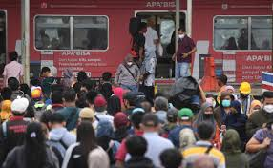
Waktu Tunggu dan Ketidakefisienan Operasional
Waktu tunggu yang panjang disebabkan oleh jadwal transportasi yang tidak terintegrasi dan tidak merespons pola perjalanan masyarakat. Penelitian dari Greenpeace menunjukkan bahwa kenyamanan, ketepatan waktu, dan efisiensi perjalanan harus ditingkatkan untuk mendorong masyarakat beralih dari kendaraan pribadi ke transportasi publik.
Kompleksitas pengelolaan sistem transportasi massal membutuhkan teknologi penjadwalan adaptif untuk mengurangi kesenjangan layanan pada jam sibuk dan non-sibuk.
Sumber : Greenpeace Indonesia. (n.d.). Jakarta dan tantangan transformasi transportasinya. https://www.greenpeace.org/indonesia/cerita/57979/jakarta-dan-tantangan-transformasi-transportasinya/
“Every Failure is a Step to Success.”
William Whewell

Slide 7
Penyelesaian Masalah menggunakan Algoritma

Slide 8
Penyelesaian dengan Algoritma Divide and Conquer
Pembagian wilayah kota dibagi menjadi zona berdasarkan pola perjalanan dan tingkat kepadatan penumpang:
Zona pusat kota: Aktivitas tinggi (perkantoran, pusat bisnis).
Zona suburban: Daerah tempat tinggal dengan akses jalan utama.
Zona pinggiran: Daerah dengan akses terbatas.
Pembagian Waktu:
Jam sibuk pagi (06:30–09:00),
Jam sibuk siang (11:00–13:00),
Jam sibuk sore (16:00–19:00).
Jam non-sibuk: di luar waktu puncak.
Analisis Pola Perjalanan:
Menggunakan data jumlah penumpang, rute perjalanan, dan waktu kedatangan kendaraan.
Penjadwalan Zona:
Zona padat: Penambahan frekuensi kendaraan pada jam sibuk.
Zona kurang padat: Penyesuaian rute untuk mengurangi operasional kendaraan yang tidak efisien.
Zona pinggiran: Penjadwalan dengan interval lebih panjang atau menggunakan moda transportasi fleksibel (misalnya angkutan feeder).
Divide
(Pembagian)
Conquer
(Penyelesaian)
Combine
(Penggabungan)
Jadwal setiap zona dan slot waktu digabungkan menjadi jadwal utama.
Pemantauan dengan sistem real-time untuk penyesuaian jadwal secara adaptif.
Optimasi Rute:
Algoritma pencarian jalur terpendek (misalnya Dijkstra) digunakan untuk rute yang dinamis.
Penempatan kendaraan dilakukan berdasarkan analisis data prediktif untuk menghindari overlap.

Slide 9
STUDI PUSTAKA YANG MENDUKUNG IMPLEMENTASI ALGORITMA DIVIDE AND CONQUER

Slide 10
1. Algoritma Divide and Conquer
Cormen et al. (2009) dalam bukunya "Introduction to Algorithms" menjelaskan bahwa algoritma divide and conquer membagi masalah menjadi submasalah yang lebih kecil, menyelesaikan submasalah secara rekursif, dan menggabungkan solusi submasalah untuk mendapatkan solusi masalah asli.
2. Data-Driven Optimization for Public Transit Scheduling
Vanderbilt University jurnal Data-Driven Optimization, pada penelitian ini mengoptimalkan jadwal transportasi publik menggunakan data historis untuk meningkatkan ketepatan waktu dan efisiensi operasional. Metode ini menggunakan teknik pembagian waktu dan lokasi berdasarkan pola perjalanan, mirip dengan pendekatan Divide and Conquer. Optimasi dilakukan untuk memperbaiki konektivitas antar rute, mengurangi waktu tunggu, dan menyesuaikan jadwal dengan kebutuhan lokal.
3. Optimasi Distribusi di Wilayah Kepulauan Indonesia
Springer Open - Public Transport Optimization, Penelitian ini fokus pada mengintegrasikan jadwal antar moda transportasi menggunakan teknik pemisahan waktu dan lokasi. Dengan mengoordinasikan rute dan jadwal secara bersamaan, solusi ini mendukung peningkatan efisiensi transfer penumpang dan memaksimalkan kapasitas kendaraan.
“Remember to keep a clear head in difficult times.”
Horace

Slide 11
RELATED WORK USING ALGORITMA
DIVIDE AND CONQUER

Slide 12
Enhanced Divide and Conquer Workflow Scheduling (EDQWS)
Penelitian ini mengembangkan algoritma EDQWS untuk penjadwalan tugas dalam komputasi awan. Pendekatan ini membagi alur kerja besar menjadi sub-tugas yang lebih kecil, mengoptimalkannya secara terpisah, dan kemudian menggabungkannya untuk solusi akhir. Pendekatan serupa dapat diterapkan dalam penjadwalan transportasi publik dengan membagi masalah penjadwalan menjadi sub-masalah kecil yang lebih mudah dikelola (seperti pengaturan rute atau waktu transportasi).
2. Penjadwalan Tugas Multi-UAV dengan Divide and Conquer
Dalam penelitian ini, algoritma Divide and Conquer digunakan untuk penjadwalan tugas pada sistem UAV (Unmanned Aerial Vehicle). Metode serupa dapat diterapkan untuk transportasi publik, di mana banyak kendaraan atau moda transportasi yang harus beroperasi secara efisien dalam sistem yang kompleks dengan jadwal yang tumpang tindih.
3. Penjadwalan Transportasi Responsif Permintaan (Demand-Responsive Transit Scheduling)
Penelitian ini menggunakan Divide and Conquer untuk mendesain sistem transportasi yang responsif terhadap permintaan. Penjadwalan layanan angkutan yang dapat disesuaikan dengan permintaan penumpang secara dinamis sangat relevan untuk mengoptimalkan transportasi di area dengan permintaan rendah atau di daerah pedesaan dan pinggiran.
“A person’s cruelty can increase depending upon on the circumstances.”
Kiyotaka Ayanokouji

Slide 13
IMPLEMENTASIKAN DATA DENGAN ALGOTRIMA

Slide 14
Langkah-langkah Implementasi dengan Data
1.
Menyusun Data
2.
Pembagian (Divide)
3.
Penyelesaian (Conquer)
5.
Penyesuaian Dinamis (Adaptasi dengan Data Real-time)
4.
Penggabungan (Combine)
6.
Evaluasi dan Optimasi

Slide 15
1
3
Data Input:
Jumlah kendaraan: Misalnya, 50 bus yang akan digunakan dberbagai rute.
Penjadwalan Kendaraan di Setiap Sub-Masalah:
Algoritma Penjadwalan: Gunakan algoritma seperti untuk menentukan rute tercepat atau terpendek untuk kendaraan di setiap zona.
Jadwal Waktu: Jadwal kedatangan dan keberangkatan di berbagai titik, seperti stasiun atau terminal.
Alokasi Kendaraan: Tentukan jumlah kendaraan yang dibutuhkan untuk setiap zona berdasarkan data penumpang dan waktu yang dibutuhkan untuk setiap perjalanan.
Jumlah penumpang: Data jumlah penumpang yang akan menggunakan transportasi pada waktu tertentu (misalnya berdasarkan waktu per jam atau data historis).
Pengaturan Waktu Tunggu: Tentukan interval keberangkatan kendaraan dan waktu tunggu penumpang berdasarkan kepadatan di setiap zona.
Menyusun Data
Penyelesaian (Conquer)
3
1
2
Pembagian (Divide)
Pembagian Berdasarkan Zona:
Misalnya, kota dibagi menjadi beberapa zona (pusat kota, pinggiran, dan daerah jauh). Setiap zona akan memiliki jadwal transportasi yang disesuaikan berdasarkan data penumpang dan kapasitas kendaraan.
2
Contoh:
Zona 1 (Pusat Kota): Lebih padat, sehingga lebih banyak kendaraan dibutuhkan pada jam sibuk.
Pembagian Berdasarkan Waktu: Jam sibuk dan non-sibuk perlu dibedakan untuk menentukan jumlah kendaraan yang akan beroperasi.
Contoh:
Jam Sibuk: 06:00–09:00 dan 16:00–19:00
Jam Non-Sibuk: 09:00–16:00 dan setelah 19:00
Zona 2 (Pinggiran): Waktu tunggu lebih lama karena penumpang lebih sedikit.
Zona 3 (Daerah Jauh): Gunakan kendaraan kecil atau angkutan feeder.

Slide 16



Pemantauan Real-time: Gunakan sistem berbasis data besar (Big Data) atau Internet of Things (IoT) untuk memantau kepadatan penumpang dan kondisi lalu lintas secara real-time. Jadwal dapat disesuaikan secara dinamis, seperti menambah atau mengurangi jumlah kendaraan berdasarkan permintaan penumpang yang sebenarnya.
5
Penyesuaian Dinamis (Adaptasi dengan Data Real-time)
4
Penggabungan (Combine)
6
Evaluasi dan Optimasi
Integrasi Jadwal Setiap Zona:
Gabungkan jadwal dari setiap zona untuk menghasilkan jadwal transportasi yang utuh dan terkoordinasi. Pastikan ada koordinasi antar moda transportasi (misalnya, bus ke kereta atau metro) agar penumpang dapat berpindah antar moda dengan efisien.
Contoh:
Zona 1 memiliki bus yang beroperasi setiap 10 menit selama jam sibuk.
Zona 2 memiliki bus yang beroperasi setiap 30 menit.
Gabungkan semua jadwal ini dalam satu sistem pemantauan.
Analisis Kinerja: Setelah implementasi awal, evaluasi waktu tunggu penumpang, pemanfaatan kapasitas kendaraan, dan efisiensi rute. Lakukan analisis kinerja untuk memeriksa apakah algoritma berhasil mengurangi kemacetan dan meningkatkan efisiensi.
Optimalisasi: Gunakan algoritma optimasi (misalnya Genetic Algorithm atau Simulated Annealing) untuk mencari solusi terbaik dengan meminimalkan biaya operasional dan waktu perjalanan.

Slide 17
Contoh Kasus
Misalkan kita ingin mengoptimalkan jadwal bus di Jakarta.
Kita mengumpulkan data jumlah penumpang berdasarkan waktu (misalnya, 500 penumpang pada jam sibuk di pusat kota dan 100 penumpang di pinggiran). Dengan algoritma Divide and Conquer, kita membagi kota menjadi tiga zona dan menghitung jumlah kendaraan yang dibutuhkan di setiap zona. Setiap zona kemudian menggunakan algoritma optimasi untuk menentukan rute tercepat dan penjadwalan kendaraan. Setelah itu, kita gabungkan jadwal untuk semua zona dan sesuaikan dengan data real-time.

Slide 18
Simulasi
Menggunakan Program

Slide 19
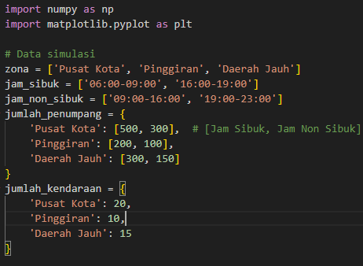
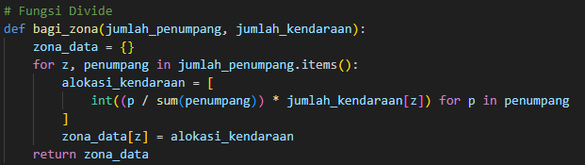
Input Data Simulasi
Data yang digunakan dalam program mencakup:
Zona: Wilayah kota yang dibagi menjadi "Pusat Kota," "Pinggiran," dan “Daerah Jauh.“
Jumlah Penumpang: Data jumlah penumpang di setiap zona untuk jam sibuk dan non-sibuk.
Jumlah Kendaraan: Data jumlah kendaraan yang tersedia di setiap zona.Data ini menjadi dasar dalam membagi dan mengatur alokasi kendaraan.
2. Langkah Divide (Pembagian)
Pada tahap ini, program membagi masalah besar (penjadwalan di seluruh kota) menjadi sub-masalah:
Pembagian Zona: Program menentukan jumlah kendaraan yang dialokasikan ke setiap zona berdasarkan jumlah penumpang.
Pembagian Waktu: Kendaraan di setiap zona dibagi lagi berdasarkan waktu operasional, yaitu jam sibuk dan non-sibuk.

Slide 20
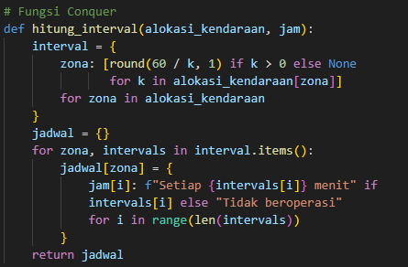
Logika Alokasi:
Kendaraan dialokasikan secara proporsional berdasarkan jumlah penumpang di zona tersebut.
Contoh: Jika "Pusat Kota" memiliki 500 penumpang saat jam sibuk, dan total kendaraan adalah 20, maka sebagian besar kendaraan akan dialokasikan ke zona ini.
3. Langkah Conquer (Penyelesaian)
Program menghitung interval keberangkatan kendaraan di setiap zona berdasarkan:
Jumlah Kendaraan yang Dialokasikan: Semakin banyak kendaraan, semakin pendek interval keberangkatan.
Jam Operasional: Interval berbeda untuk jam sibuk dan non-sibuk.
Logika Perhitungan:Interval dihitung dengan rumus: codeInterval = (60 menit) / jumlah kendaraan. Jika zona tertentu memiliki sedikit kendaraan, intervalnya menjadi lebih panjang.

Slide 21
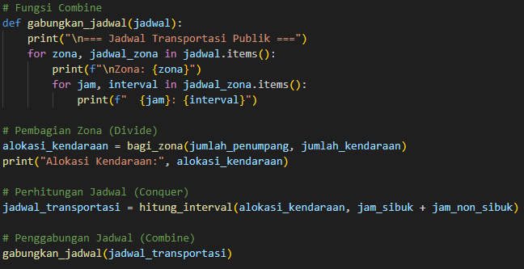
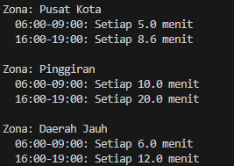
4. Langkah Combine (Penggabungan Jadwal)
Pada tahap ini, Program menggabungkan jadwal transportasi dari setiap zona menjadi satu sistem transportasi utama. Jadwal meliputi informasi interval keberangkatan untuk jam sibuk dan non-sibuk di semua zona.
Output Jadwal: Program menampilkan jadwal transportasi berupa:
Zona: Nama zona (misalnya, "Pusat Kota").
Jam Operasional: Jam sibuk dan non-sibuk.
Interval Keberangkatan: Berapa menit sekali kendaraan berangkat.

Slide 22
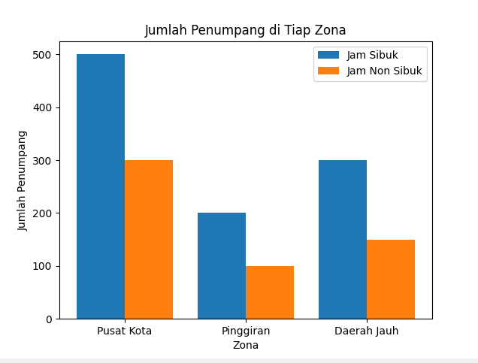
5. Visualisasi Data
Program menampilkan grafik batang yang menunjukkan:
Jumlah Penumpang di setiap zona untuk jam sibuk dan non-sibuk.
Tujuan Visualisasi: Memberikan gambaran visual kebutuhan penumpang. Membantu melihat zona mana yang membutuhkan kendaraan lebih banyak.

Slide 23
ANALISIS HASIL PENGUJIAN ALGORITMA

Slide 24
Pembagian Kendaraan (Divide)
Hasil:
Program membagi jumlah kendaraan secara proporsional berdasarkan jumlah penumpang di setiap zona pada jam sibuk dan non-sibuk. Output program menunjukkan alokasi kendaraan sebagai berikut:
Pusat Kota: [14 kendaraan di jam sibuk, 6 kendaraan di jam non-sibuk].
Pinggiran: [7 kendaraan di jam sibuk, 3 kendaraan di jam non-sibuk].
Suburban: [10 kendaraan di jam sibuk, 5 kendaraan di jam non-sibuk].
Analisis:
Alokasi kendaraan didasarkan pada perbandingan jumlah penumpang di zona tersebut. Hal ini memastikan bahwa zona dengan permintaan lebih tinggi (Pusat Kota) mendapatkan lebih banyak kendaraan.
Zona dengan permintaan lebih rendah seperti Pinggiran menerima lebih sedikit kendaraan, yang membantu menghindari pemborosan sumber daya.
2. Jadwal Interval Kendaraan (Conquer)
Hasil:
Program menghitung interval keberangkatan kendaraan untuk setiap zona dan waktu operasional. Berikut jadwal yang dihasilkan:
Pusat Kota:
06:00-09:00: Setiap 4,3 menit.
16:00-19:00: Setiap 10 menit.
Pinggiran:
06:00-09:00: Setiap 8,6 menit.
16:00-19:00: Setiap 20 menit.
Suburban:
06:00-09:00: Setiap 6 menit.

Slide 25
16:00-19:00: Setiap 12 menit.
Analisis:
Zona dengan kendaraan lebih banyak memiliki interval keberangkatan lebih singkat (Pusat Kota), memastikan waktu tunggu penumpang lebih singkat selama jam sibuk.
Zona dengan permintaan rendah (Pinggiran) memiliki interval keberangkatan lebih panjang, tetapi tetap mencukupi untuk memenuhi kebutuhan transportasi pada jam non-sibuk.
Penjadwalan yang lebih efisien ini membantu mengoptimalkan pengalaman pengguna dan mengurangi waktu tunggu.
3. Visualisasi Data
Hasil:
Grafik batang menunjukkan distribusi jumlah penumpang di setiap zona selama jam sibuk dan non-sibuk:
Pusat Kota memiliki jumlah penumpang tertinggi (500 di jam sibuk, 300 di jam non-sibuk).
Pinggiran memiliki jumlah penumpang terendah (200 di jam sibuk, 100 di jam non-sibuk).
Suburban berada di tengah-tengah (300 di jam sibuk, 150 di jam non-sibuk).
Analisis:
Grafik ini mendukung alokasi kendaraan yang dilakukan, dengan zona padat mendapatkan lebih banyak kendaraan untuk memenuhi kebutuhan penumpang.
Data visual ini membantu memahami pola perjalanan penumpang dan memastikan alokasi kendaraan sesuai dengan kebutuhan.

Slide 26
4. Efisiensi Algoritma
Hasil:
Program memastikan kendaraan dioperasikan secara optimal, dengan alokasi berdasarkan data penumpang.
Waktu keberangkatan yang lebih pendek di zona padat membantu mengurangi waktu tunggu dan meningkatkan pengalaman pengguna.
Analisis:
Efisiensi Waktu: Zona padat seperti Pusat Kota menunjukkan interval keberangkatan yang lebih cepat (4,3 menit), yang dapat mengurangi waktu tunggu.
Penghematan Sumber Daya: Zona seperti Pinggiran dan Suburban mendapatkan kendaraan sesuai permintaan, menghindari pemborosan operasional pada jam non-sibuk.

Slide 27
KESIMPULAN
Berdasarkan hasil pengujian, algoritma Divide and Conquer memberikan solusi efisien untuk penjadwalan transportasi publik. Alokasi kendaraan dan jadwal interval keberangkatan disesuaikan dengan pola penumpang di masing-masing zona dan waktu operasional. Analisis ini menunjukkan bahwa algoritma mampu meningkatkan efisiensi operasional dan pengalaman pengguna dengan:
Mengurangi waktu tunggu penumpang, terutama di zona padat.
Mengoptimalkan pemanfaatan kendaraan pada jam sibuk dan non-sibuk.
Menghindari pemborosan sumber daya di zona dengan permintaan rendah.

Slide 28

Terimakasih !!

